Slide 1
项目10 剪辑制作视频
学习目标
了解剪辑软件的相关知识
掌握视频剪辑的流程
了解分割素材的方法
掌握素材的编辑方法
了解添加字幕的方法
掌握字幕动画效果的设置方法

Slide 2
目 录
任务1
制作主图视频
任务2
剪辑详情页视频
Notes:
模板来自于 http://meihua.docer.com/

Slide 3
任务1 拍摄主图视频
一、 任务描述
很多淘宝卖家为了提升店铺的展示量和转化率，打破静态的图片展示，都会采用动态的主图视频来展示商品。本任务将制作主图视频，先根据制作要求设置项目大小，然后导入素材，在素材之间添加转场效果。

Slide 4
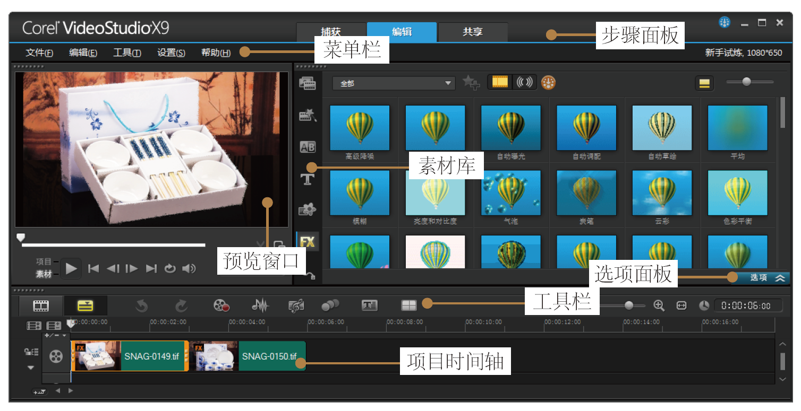
任务1 拍摄主图视频
二、 相关知识
（一） 认识会声会影

Slide 5
任务1 拍摄主图视频
二、 相关知识
（二） 视频剪辑流程
1. 捕获
捕获包括素材导入与捕获，制作视频的首要操作便是导入素材，即从摄影机或其他视频源中捕获媒体素材，将其导入到会声会影中，包括视频、照片和音频素材。
2. 剪辑
素材修剪与拼接
添加转场与特效
添加字幕
添加配乐

Slide 6
任务1 拍摄主图视频
二、 相关知识
（二） 视频剪辑流程
3. 分享
分享即影片输出，制作影片的最后一步是输出影片，是将影片创建为独立完整视频文件，以便与更多人进行共享。

Slide 7
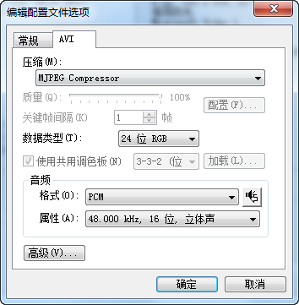
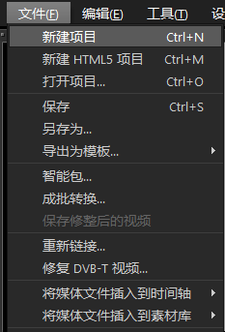
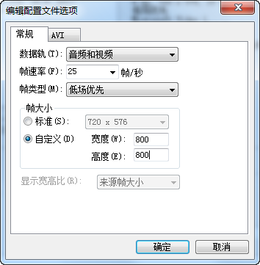
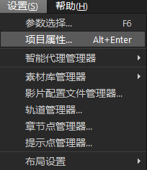
任务1 拍摄主图视频
三、 任务实施
2、设置项目属性
1、新建项目

Slide 8
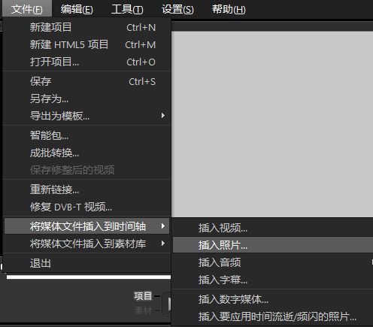
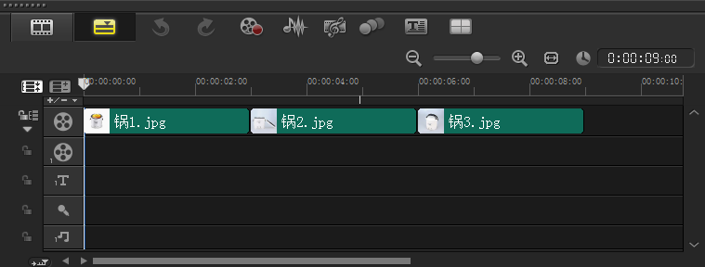
任务1 拍摄主图视频
三、 任务实施
3、选择菜单命令
4、导入素材

Slide 9
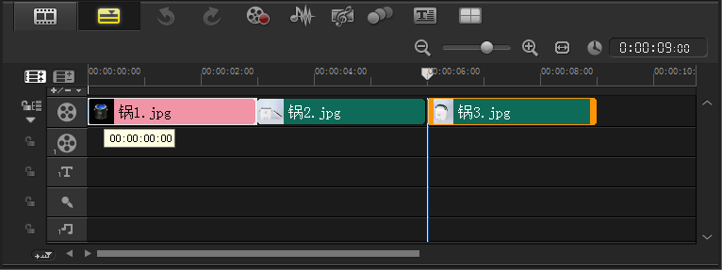
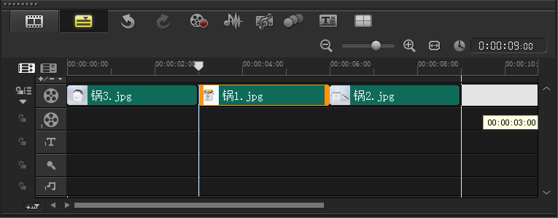
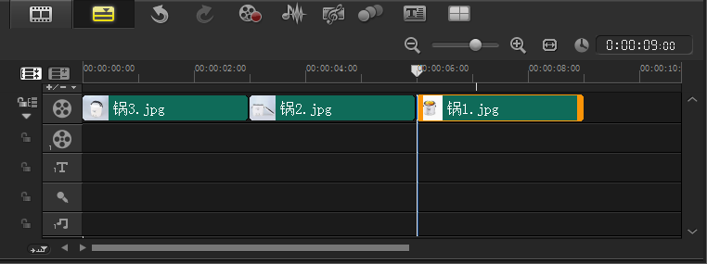
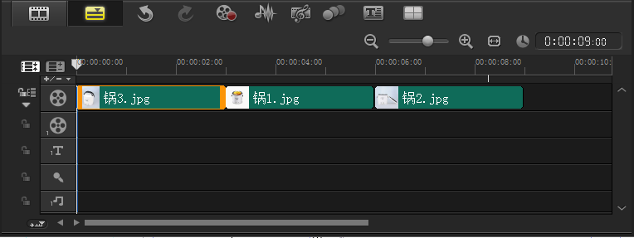
任务1 拍摄主图视频
三、 任务实施
5、移动顺序
6、移动顺序

Slide 10
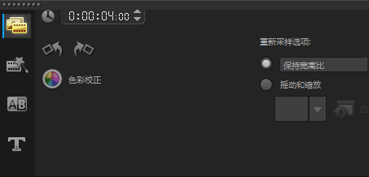
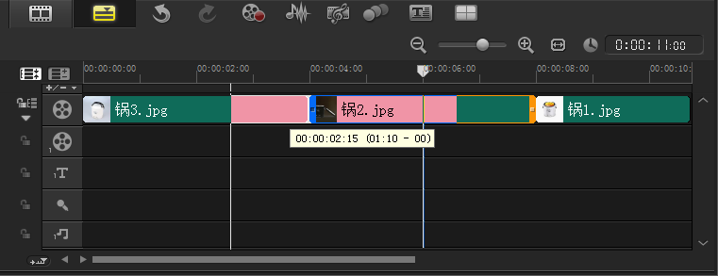
任务1 拍摄主图视频
三、 任务实施
8、移动位置
7、设置时间

Slide 11
任务2 剪辑详情页视频
一、 任务描述
视频拍摄的时长较长，将不能直接进行上传，需要将核心的内容进行呈现。详情页的时长在1分钟左右较为合适，若时间太长会影响买家的观看心情，因此需将不必要的地方裁剪掉。本任务将剪辑一款不锈钢锅的详情页视频，先对素材进行剪辑，然后调节其顺序，使其具有更加连贯的故事情节。

Slide 12
任务2 剪辑详情页视频
二、 相关知识
（一） 分割素材的方法
预览窗口剪辑
按场景分割
多重修整素材

Slide 13
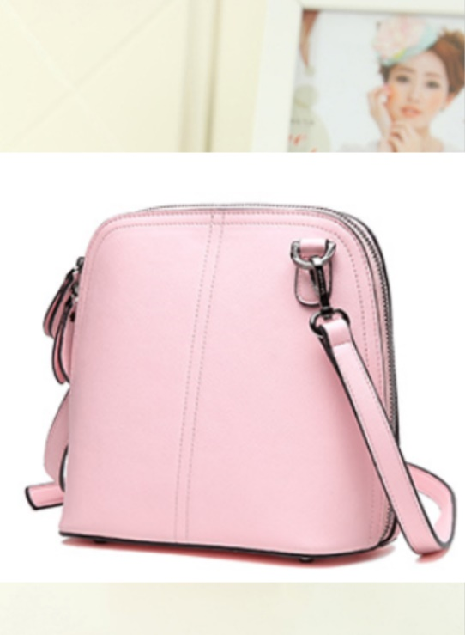
任务2 剪辑详情页视频
二、 相关知识
（二） 色度键抠图和裁剪
色度键剪裁
色度键抠图

Slide 14
任务2 剪辑详情页视频
二、 相关知识
（三） 素材的编辑
调整素材的大小
复制粘贴素材
色彩校正
调整视频的方向
调整播放速度

Slide 15
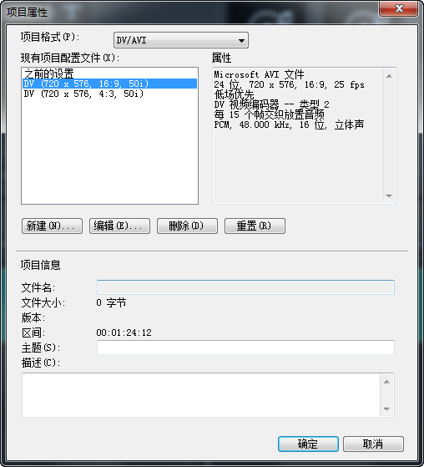
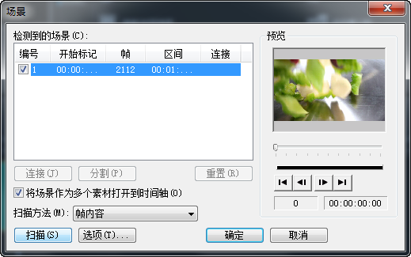
任务2 剪辑详情页视频
三、 任务实施
2.导入视频
1.设置项目属性
3.打开“场景”对话框

Slide 16
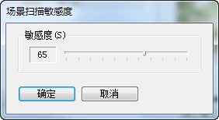
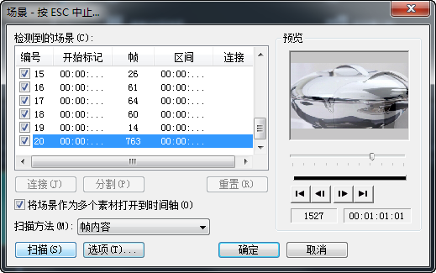
任务2 剪辑详情页视频
三、 任务实施
4.设置敏感度
5.检测场景
6.分割素材

Slide 17
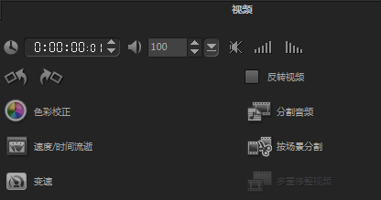
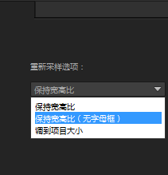
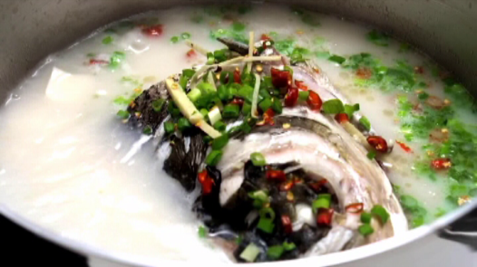
任务2 剪辑详情页视频
三、 任务实施
8.设置视频大小
7.选择“保持宽高比（无字母框）”选项

Slide 18
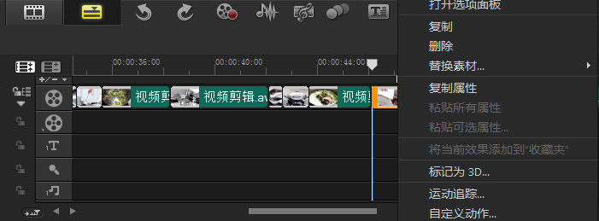
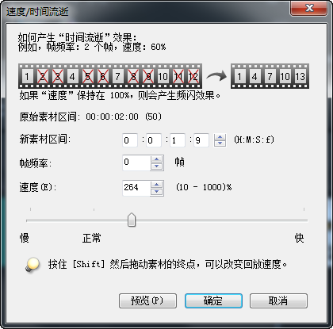
任务2 剪辑详情页视频
三、 任务实施
10.删除视频
9.设置速度
11.调整素材位置

